Slide 1
Поради медиків «Користування санітайзером: типові помилки»
Навчально-виробнича лабораторія виховної та психолого-педагогічної роботи

Slide 2
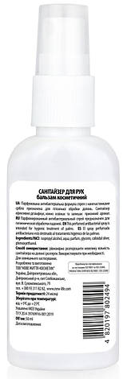
Типові помилки в користуванні санітайзером:
Не перевіряємо склад.
Засіб буде дійсно працювати, якщо у ньому щонайменше 60 % етилового спирту або 70 % ізопропілового спирту Зверніть увагу на етикетку: деякі призначені для боротьби тільки із бактеріями, інші – вбивають і віруси і бактерії.

Slide 3
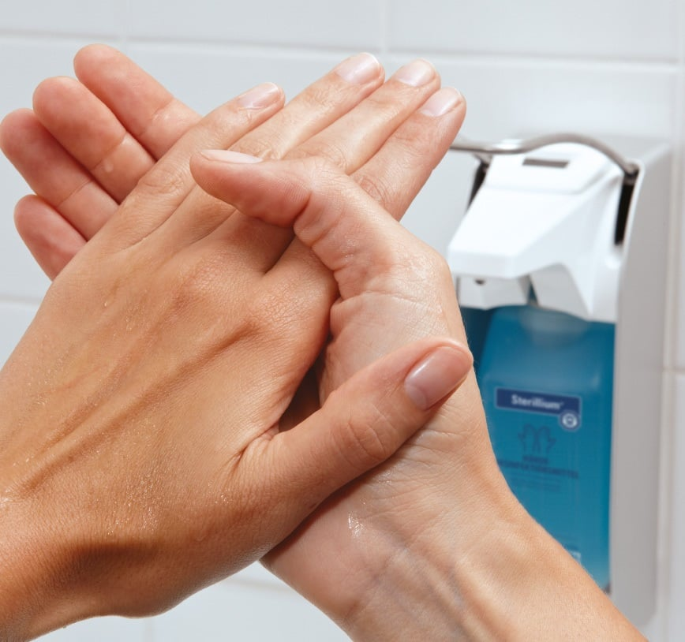
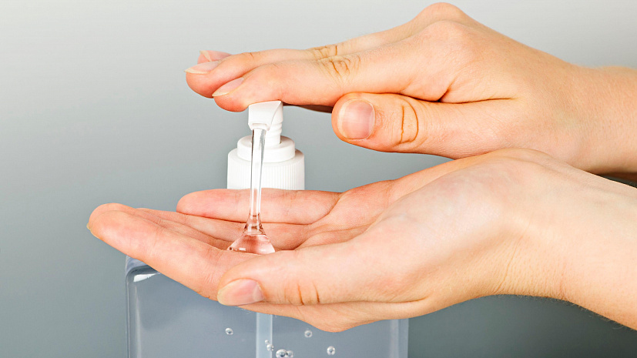
2. Протираємо руку недостатньо за часом.
Обробляти руки після натискання засобу слід не менше 20 секунд з усіх боків і між пальцями.
3. Використовуємо недостатню порцію.
Достатнім є одне повне натискування, а не маленька крапелька.

Slide 4
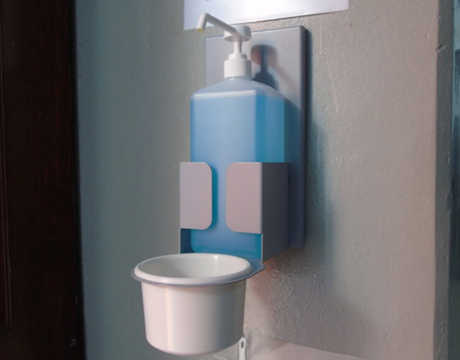
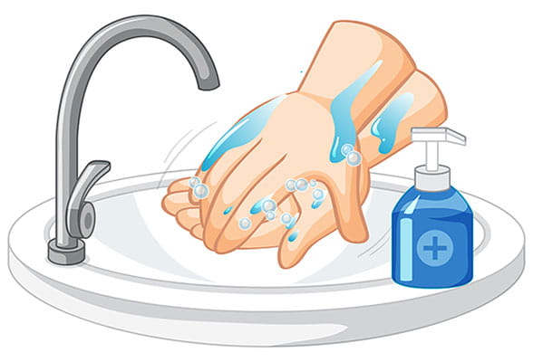
4. Зберігаємо санітайзер неправильно.
Ознайомтеся з інформацією на флаконі, не тримайте на сонці.
5. Не дезинтифікуємо додатково руки перед прийманням їжі.
Після того, як взяли пакет, торкнулися дверної ручки, розвантажили придбані продукти і ще раз – перед тим, як почати їсти.

Slide 5

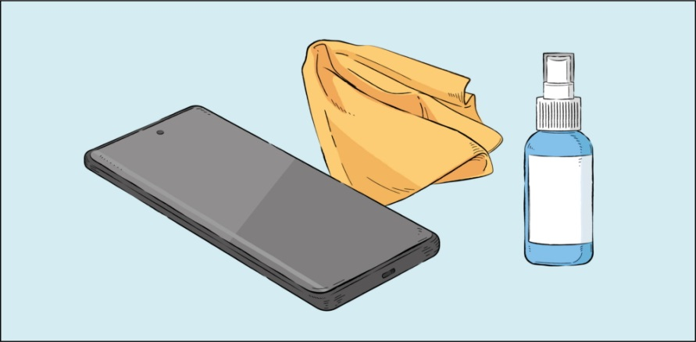
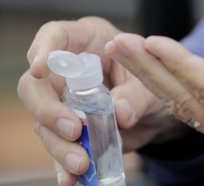
6. Не даємо засобу висохнути.
Засіб не слід витирати, він має повністю випаруватися із поверхні шкіри.
7. Не дизинтифікуємо інші предмети.
Не забувайте дезінфікувати ключі, смартфон, банківську карту, ручки сумок, клавіатуру ноутбука, аби не перенести вірус з них на руки.
8. Не перевіряємо термін придатності.
Пам’ятайте, що використовуючи протермінований засіб ви довіряєте власне здоров’я випадку.

